Slide 1
Всероссийский конкурс лучших практик и инициатив социально-экономического развития субъектов Российской Федерации
«Чужих» автобусных
остановок не бывает!»
Номинация «Развитие человеческого капитала»
(практики работы с детьми и молодежью,
практики трудоустройства и переподготовки взрослого населения, практики в области культурно-просветительской деятельности, практики, направленные на адаптацию и улучшение условий жизни инвалидов; социально незащищенных слоев населения, практики, направленные на сокращение безработицы и увеличение занятости населения, др.)
,
Город Трехгорный
Челябинская область

Slide 2
Лидеры и команда проекта
Сычёв Евгений Леонидович, глава города Трехгорного
Сотникова Елена Юрьевна, заместитель главы администрации по вопросам социальной сферы
администрации города Трехгорного
Гусева Ольга Александровна, заместитель директора по воспитательной работе МБОУ «СОШ № 110» города Трехгорного
Обучающиеся образовательных организаций города Трехгорного

Slide 3
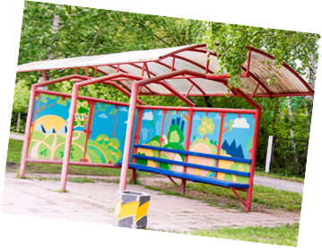
Цели и задачи практики:
Благоустройство городских автобусных остановок. Пропаганда идей добровольческого труда на благо родного города и привлечение молодежи к решению социально-значимых проблем города.
Совершенствование социального
партнерства органов местного
самоуправления и жителей города;
Повышение активности молодежи города через поддержку гражданских инициатив;
Формирование благоприятной эстетической городской среды, повышение культурного уровня жителей города.

Slide 4
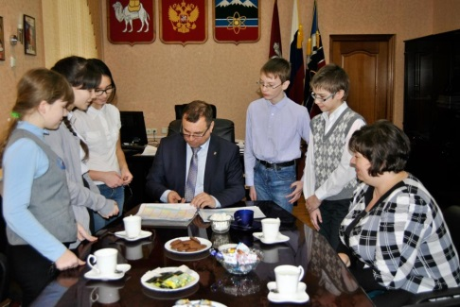
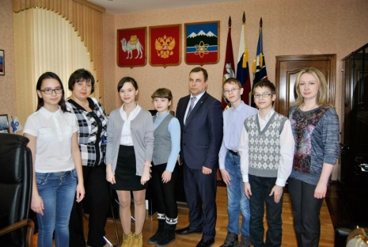
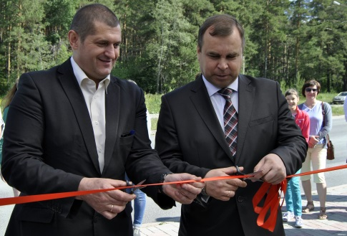
Участники практики:
Администрация и обучающиеся
МБОУ «СОШ № 110»;
Администрация города Трехгорного;
МКУ «Служба заказчика»;
Благотворители (жители города);
Спонсоры (организации/предприятия города);
МУП «ТРК «ТВС», редакция газеты «Метро».
Реализация проекта стала возможна при поддержке и заинтересованности в нем обучающихся образовательных организаций, учителей, родителей, при взаимодействии с администрацией города, муниципальными учреждениями и организациями.
Красивые городские автобусные остановки сегодня - свидетельство соучастия наших детей в жизни города!

Slide 5
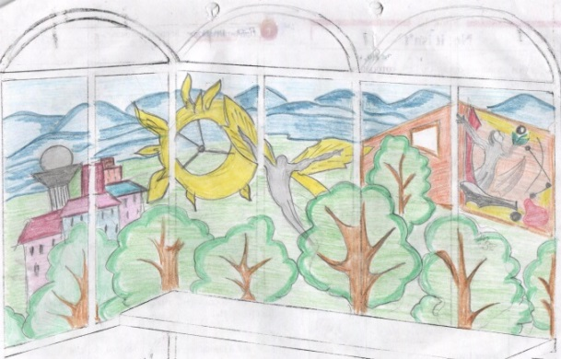
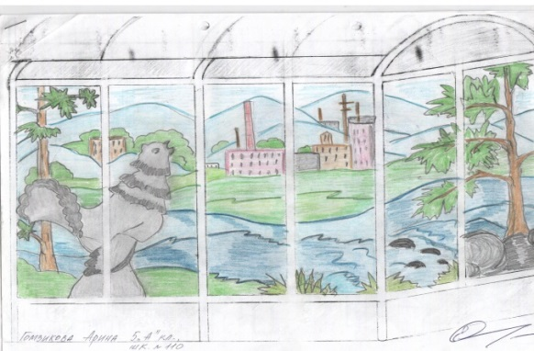
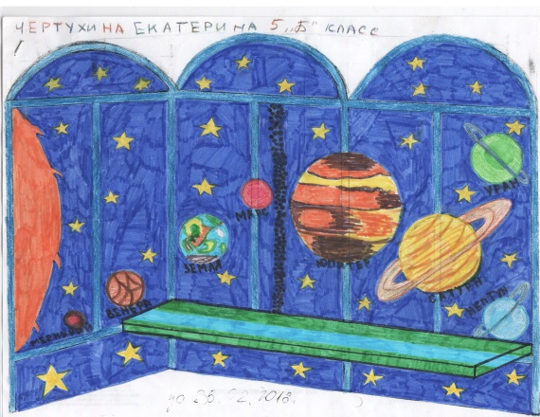
Ресурсы для внедрения практики:
малые архитектурные формы: остановочные комплексы;
кадры: руководитель проекта, молодежь с активной жизненной позицией, готовая осуществлять волонтерскую работу;
социальные партнеры: наличие системы взаимодействия органов местного самоуправления и городских организаций, предприятий города;
финансы: спонсорские средства;
материалы: благотворительность, добровольные пожертвования.

Slide 6
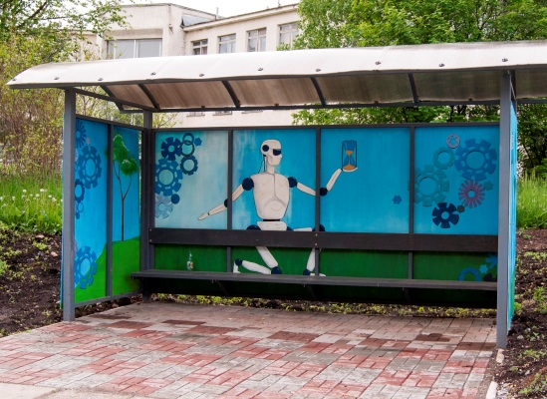
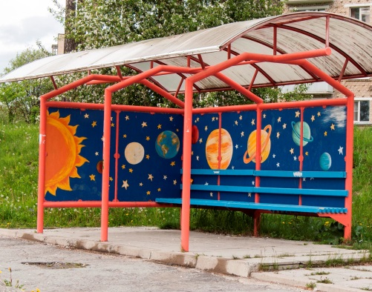
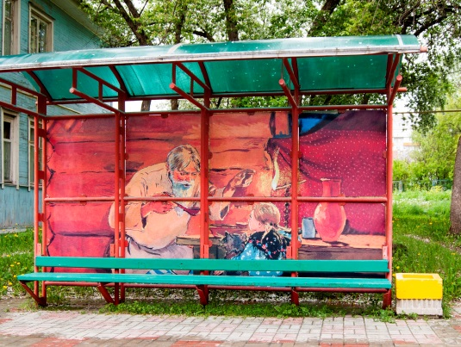
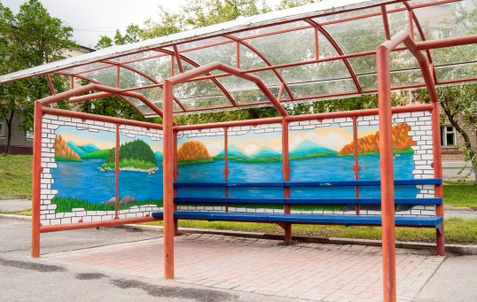
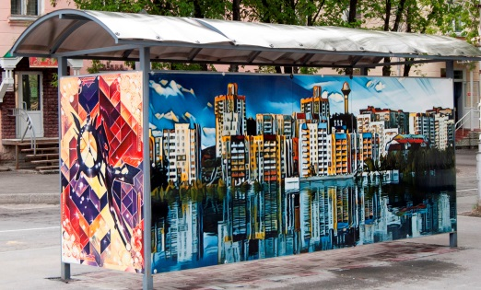
Результативность практики
Количество облагороженных автобусных остановок (созданных «АРТ-объектов»):
май 2016 г. – 1 ед.
октябрь 2016 г. – 10 ед.
июнь 2017 г. – 16 ед.
Количество молодежи с активной жизненной позицией, готовых выполнять волонтерскую работу:
2016 г. – 15 чел.
2017 г. – 90 чел.
Совершенствование модели социального партнерства органов местного самоуправления и жителей города:
Идею, предложенную школьниками, поддержали глава города, все образовательные организации в том числе ТТИ НИЯУ МИФИ, МБУ ДО «ДШИ».
Благодаря поддержке и реализации данного проекта, Трехгорный получил
16 обновленных городских остановок, которые стали яркими
«АРТ- объектами».

Slide 7
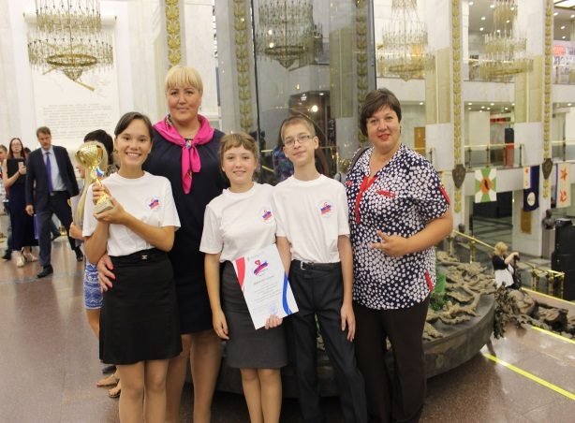
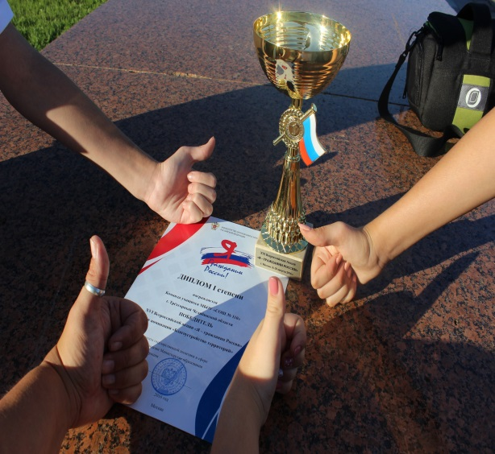
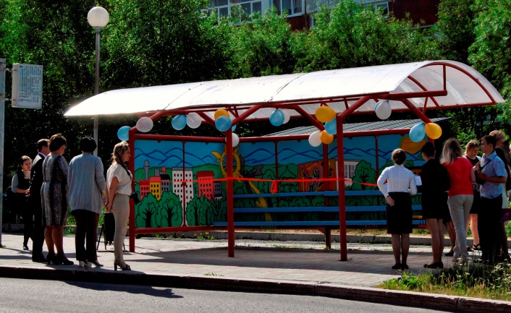
Социальный проект «Чужих» остановок не бывает!»
МБОУ «СОШ № 110» города Трехгорного признан победителем XVI Всероссийской акции
«Я – гражданин России!»
в номинации «Благоустройство территории»,
очная защита которого состоялась в августе 2016 года в Москве

Slide 8
Спасибо за внимание!

